Slide 1
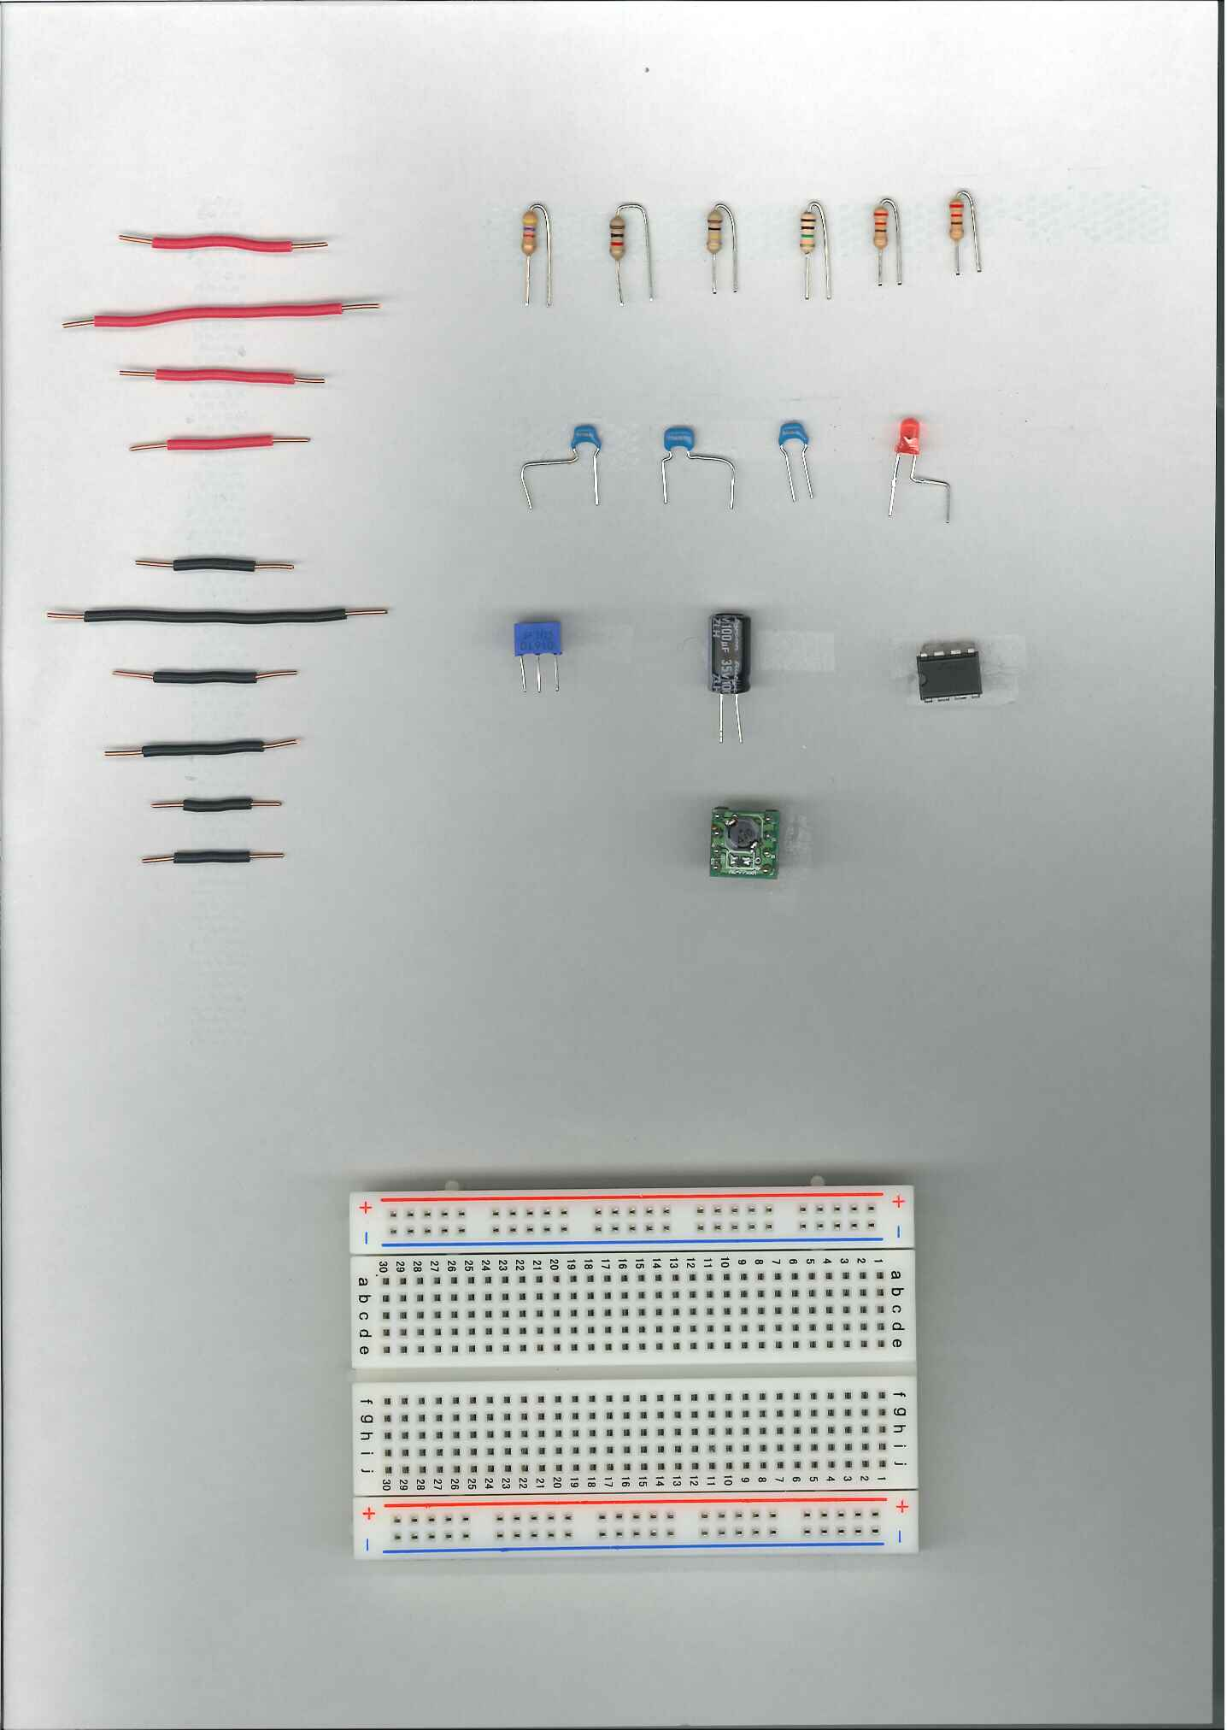
【4.7K】
j5-j6
【1K】
j10-j12
【100K】
h11-h10
【1M】
h13-h12
【220】
g15-g16
5V-a1
5V-f5
【220】
g14-g13
コンデンサー
5V-a13
【104】
c13-c17
【105】
g11-f7
【104】
i12-i13
5V-f15
【LED赤】
h14-h17
0V-a2
【コンデンサ100μF】
c2-c1
0V-g10
e13
0V-a17
【LM358】
e17-f17
h14 h17
【可変抵抗103】
f13
g1-g2
f4
e4
i10-j8
【DC-DCコンバータ】

